Slide 1
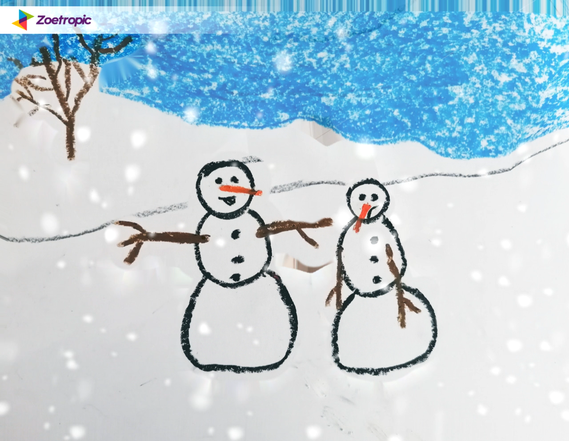
Κάνε κλικ στην εικόνα, πάτησε το εικονίδιο έναρξης (play)και παρατήρησέ την…
Τι βλέπεις στην εικόνα;
Πώς νομίζεις ότι νιώθουν οι δύο χιονάνθρωποι; Νιώθουν το ίδιο;
Τι πιστεύεις ότι σκέφτεται ο χιονάνθρωπος στα δεξιά;
Τι του λέει ο χιονάνθρωπος που είναι αριστερά;
Τι νομίζεις ότι έγινε μετά;
Αν θέλεις ζωγράφισε τη συνέχεια!

